Slide 1
CHAOS NENÍ NÁHODA
Kirschová Aneta
FJFI ČVUT v Praze
14.12.2017

Slide 2
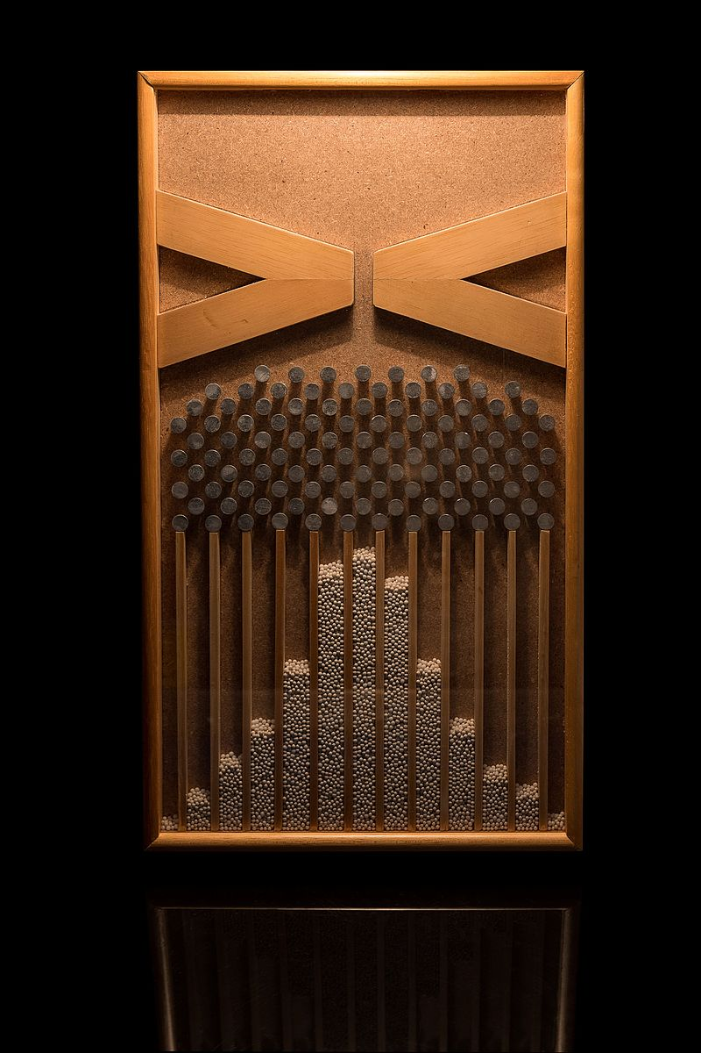
Obsah
Úvod
Co je normálové rozdělení
Jiný úhel pohledu
Pokus s Galtonovo deskou
Závěr
4)

Slide 3
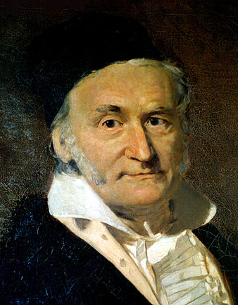
Úvod
5)
Johann Carl Fridrich Gauss
Matematik, fyzik, který se zabýval matematickou analýzou a teorií čísel
Důkaz základní věty algebry
1818- objevení normálního zobrazení
Gaussova funkce
Funkce jedné reálné proměnné x se třemi parametry a, μ, σ
$$f\left(x\right)=ae−\frac{{(x−μ)}^{2}}{{2σ}^{2}}$$

Slide 4
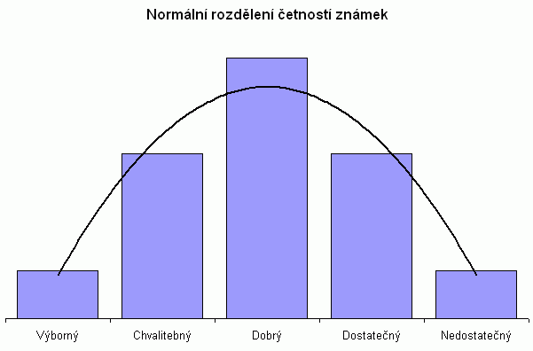
Normální rozdělení
Normální zobrazení
Patří mezi nejdůležitější rozdělení pravděpodobnosti náhodné veličiny
Náhodné děje lze modelovat právě normálním zobrazením
Nejčastěji se využívá k znázornění IQ nebo výšky v populaci nebo chyb měření.
1)

Slide 5
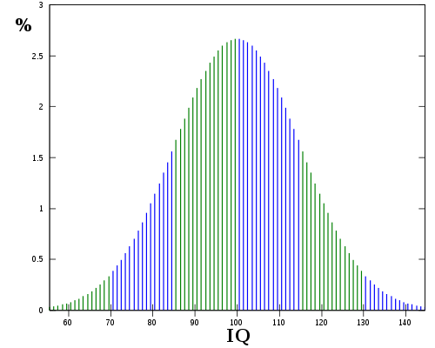
Gaussova křivka
Funkce o dvou parametrech střední hodnoty μ a rozptylu σ²
Je symetrická, střední hodnota μ leží právě pod jejím vrchole
Tvoří histogram, sloupcový diagram z obdélníků.

Slide 6
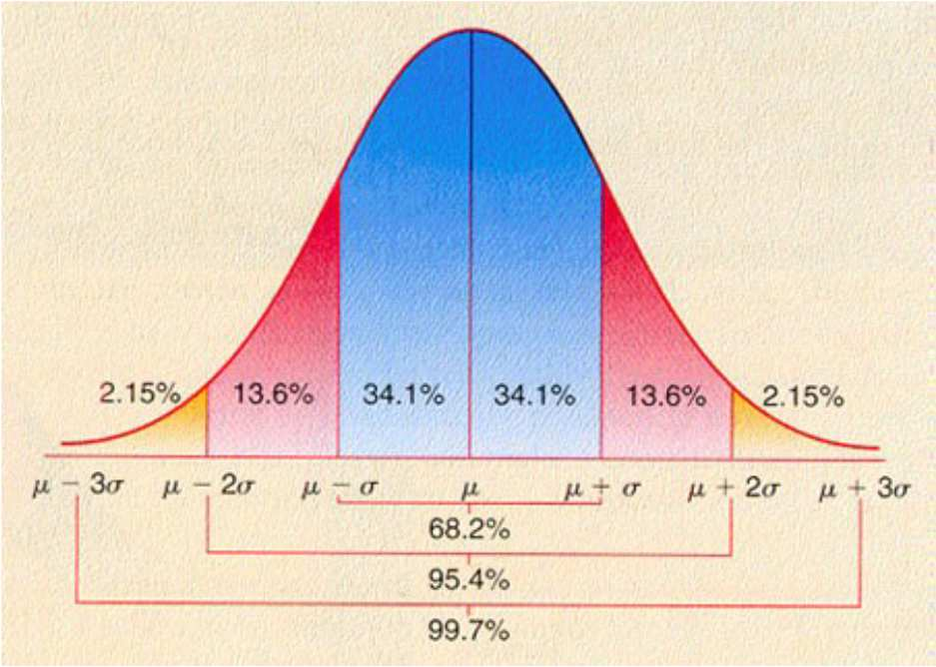
Průběh funkce
Parametr σ² určuje, jak těsně se přimyká střední hodnotě, čím nižší, tím ostřejší graf
Existuje tzv. Pravidlo tří sigma => výsledek náhodného pokusu
N(μ, σ²)leží v intervalu:
(μ – σ, μ + σ) s pravděpodobností 68,27 %,
(μ – 2σ, μ + 2σ) s pravděpodobností 95,45 %,
(μ – 3σ, μ + 3σ) s pravděpodobností 99,73 %.
2)

Slide 7
Jiný úhel pohledu
Princip Gaussovi křivky můžeme přirovnat k mnoha různým principů z praxe
Součet při házení dvou kostek
Výsledný graf je vytvořen z četnosti
hozených čísel z celkem 30-ti pokusů,
Náhodného házení dvěma kostkami
četnost
Graf četnosti součtu

Slide 8
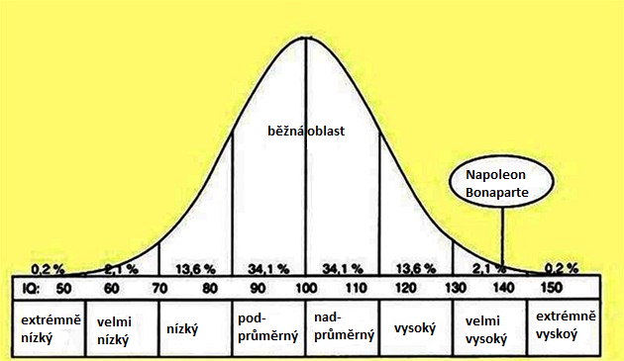
Další z možností je vyobrazení inteligence populace
3)

Slide 9
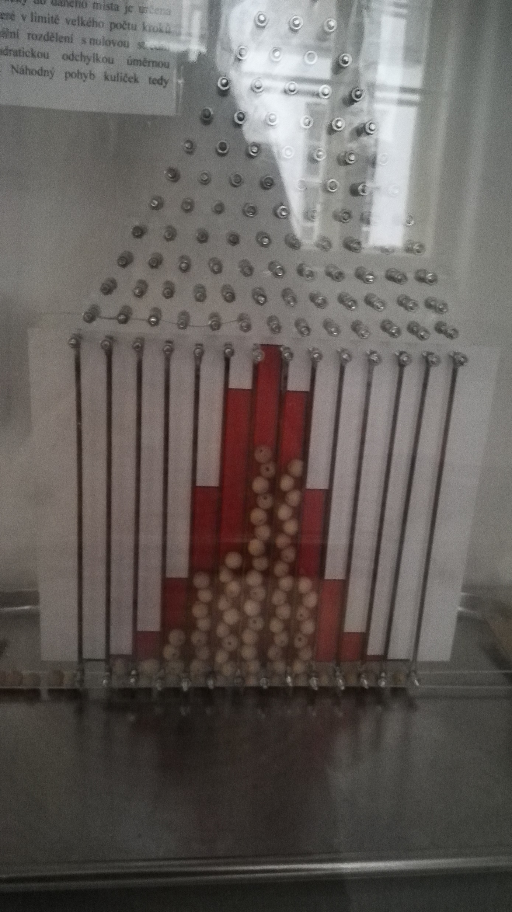
Galtonova deska
Deska se skládá ze dvou rovnoběžných plexiskel, mezi kterými se nachází kolíčky, které určí zda se pohybující kulička vydá vpravo nebo vlevo
Již zmíněná deska má dvanáct stupňů, tedy kulička se musí 12krát „rozhodnout“, zda bude pokračovat vpravo či vlevo
Je rozdělena na třináct stejných přihrádek na dvě strany od počátku 0 na obě strany 2, 4, 6, 8, 10, 12,

Slide 10
Shrnutí
V průběhu svého bádání jsem zjistila dost užitečných informací, díky kterým lépe chápu princip této křivky
Velkým překvapením pro mě bylo zjištění kolik náhodných procesů se tím dá popsat
Při svém zjišťování součtu hodu dvou kostek, jsem zjistila že na klasické kostky nic nemá
Plány na vylepšení:
Vyzkoušet více hodů kostkou
Zkusit použít v desce menší průměr kuliček a větší množství a porovnat rozdíl

Slide 11
Zdroje:
(1)Gaussova funkce – Wikipedie. [online]. Dostupné z: https://cs.wikipedia.org/wiki/Gaussova_funkce[cit.16.12.2017]
(2)Normální rozdělení – Wikipedie. [online]. Dostupné z: https://cs.wikipedia.org/wiki/Norm%C3%A1ln%C3%AD_rozd%C4%9Blen%C3%AD [cit.16.12.2017]
(3)Normální rozdělení – WikiSkripta. [online]. Dostupné z: http://www.wikiskripta.eu/index.php/Norm%C3%A1ln%C3%AD_rozd%C4%9Blen%C3%AD [cit.16.12.2017]
(4)Carl Friedrich Gauss – Wikipedie. [online]. Dostupné z: https://cs.wikipedia.org/wiki/Carl_Friedrich_Gauss [cit.16.12.2017]
Obrázky:
AUTOR NEUVEDEN. fim.uhk.cz [online]. [cit. 19.12.2017]. Dostupný na WWW: https://fim.uhk.cz/oliva/tvorba_vedeni/REKAP-www/modul1/05-01-3.html
AUTOR NEUVEDEN. DocPlayer [online]. [cit. 19.12.2017]. Dostupný na WWW: http://docplayer.cz/44089968-Literatura-elektricka-mereni-pristroje-a-metody-metrologie-elektrotechnicka-mereni-merici-pristroje.html
AUTOR NEUVEDEN. ucenischalupou2.chytrak.cz [online]. [cit. 19.12.2017]. Dostupný na WWW: https://zpravy.idnes.cz/mysleme-na-gaussovu-krivku-uvahy-vcetne-utopickych-o-vzdelavatelnosti-1av-/zpr_archiv.aspx?c=A101216_111057_kavarna_chu
AUTOR NEUVEDEN. deska Galtona [online]. [cit. 19.12.2017]. Dostupný na WWW: https://pl.wikipedia.org/wiki/Deska_Galtona#/media/File:Galton_box.jpg
AUTOR NEUVEDEN. Gauss [online]. [cit. 19.12.2017]. Dostupný na WWW: https://cs.wikipedia.org/wiki/Carl_Friedrich_Gauss
ALESSIO DAMATO, CC BY-SA 3.0. iqgauss [online]. [cit. 19.12.2017]. Dostupný na WWW: http://www.z-zahady.cz/2011/09/proc-je-prumerne-iq-v-nekterych-castech-sveta-vyssi/

